Slide 1
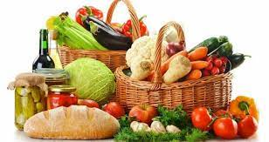
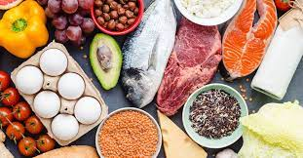
5.2 Υγιεινή των τροφίμων
Σταμουλαρά Ανδριανή
RN, MSc, ΠΕ 87.02

Slide 2
Υγιεινή των τροφίμων είναι ιδιαίτερα σημαντική
Ζωή του ανθρώπου
Κοινωνία

Slide 3
Προϊόντα φυτικής και ζωϊκής προέλευσης, που χρησιμοποιούνται για τη διατροφή του ανθρώπου
Τρόφιμα
Ζωϊκής προέλευσης
Καρυκεύματα και ευφραντικά (καφές, τσάι κλπ)
Φυτικής προέλευσης
Δημητριακά, όσπρια, πατάτες, ξηρή καρποί, φρούτα, λαχανικά και λίπη φυτικής προέλευσης (ελαιόλαδο, σπορέλαιο, μαργαρίνη)
Κρέας και εντόσθια ζώων, ψάρια, αυγά, το γάλα και τα προϊόντα του (βούτυρο, τυρί, γιαούρτι κλπ)

Slide 4
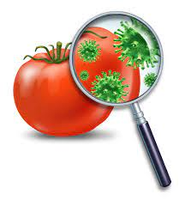
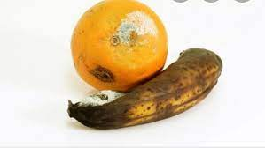
Η μεταβολή της σύστασης των τροφίμων, με αποτέλεσμα να γίνονται ανθυγιεινά και να επηρεάζεται η θρεπτική αξία και η όψη τους
Αλλοίωση τροφίμων

Slide 5
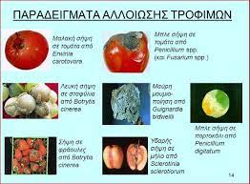

Slide 6
Όλα τα τρόφιμα υφίστανται αλλοιώσεις, άλλα σε γρήγορο ρυθμό και άλλα σε αργό
Γρήγορος ρυθμός αλλοίωσης
Ψάρι, κρέας, κοτόπουλο, γάλα, αυγά, φρούτα, λαχανικά
Τρόφιμα που δεν αλλοιώνονται
Ζάχαρη, ρύζι, αλεύρι, φασόλια
Πρέπει να δίνεται ιδιαίτερη φροντίδα κατά τη συντήρησή τους
Έχουν χαμηλή περιεκτικότητα σε υγρασία και διατηρούνται για μεγάλο χρονικό διάστημα

Slide 7
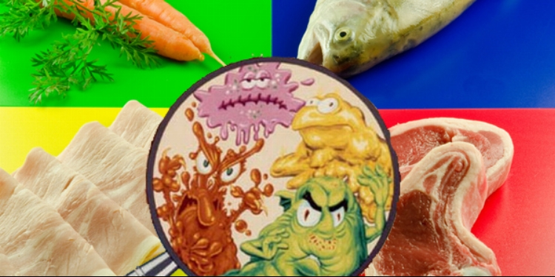
Η αλλοίωση των τροφίμων είναι πολύπλοκο φαινόμενο και για να δημιουργηθεί συμβάλλουν πολλοί παράγοντες
Μικροοργανισμοί
- Βακτήρια, μύκητες και κυρίως ζυμομύκητες.
- Σε κατάλληλες συνθήκες υγρασίας και θερμοκρασίας, αναπτύσσονται και αλλοιώνουν τα τρόφιμα, βλάπτοντας την υγεία του ανθρώπου

Slide 8
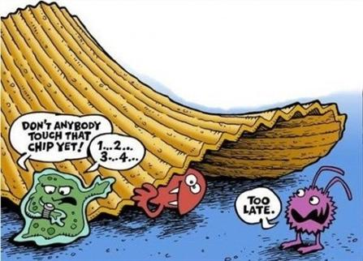
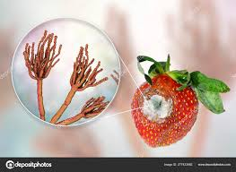
Τα ζωικής προέλευσης τρόφιμα και τα προϊόντα τους, είναι δυνατόν να μεταφέρουν παθογόνους μικροοργανισμούς. Είναι δηλαδή τα ίδια τα ζώα και τα τρόφιμα που λαμβάνονται από αυτά πηγές μόλυνσης (πχ το γάλα από αιγοπρόβατα που πάσχουν από μελιταίο πυρετό περιέχει βρουκέλλες και τα αυγά από μολυσμένα πουλερικά περιέχουν σαλμονέλλες)
Τα φυτικής προέλευσης τρόφιμα, μολύνονται από το έδαφος (κοπριά, λιπάσματα κλπ)

Slide 9
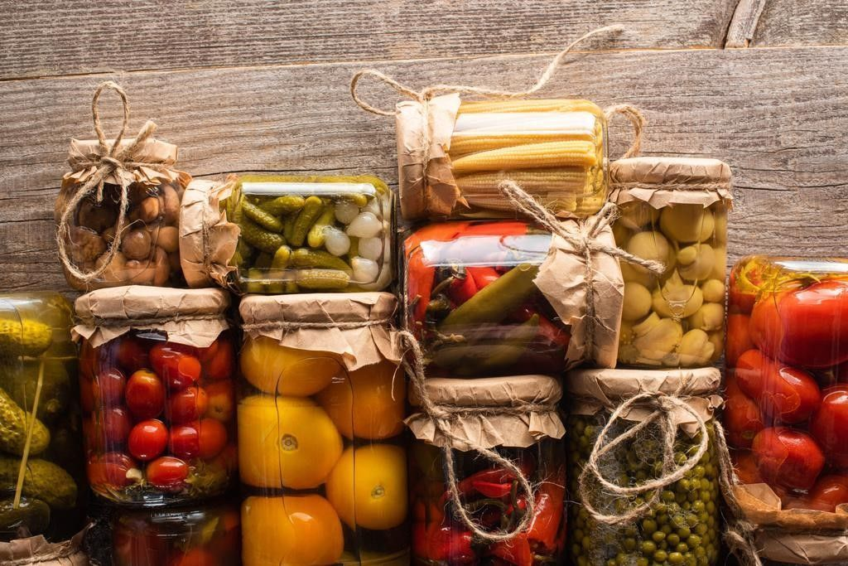
2. Η δράση των ενζύμων
Τα ένζυμα εξακολουθούν να υπάρχουν μετά τη θανάτωση του ζώου ή τη συγκομιδή φρούτων και λαχανικών. Όσον αφορά τα φρούτα, τα ένζυμα είναι χρήσιμα μετά τη συγκομιδή, ωστόσο εάν παραμείνουν για μεγάλο χρονικό διάστημα, τα φρούτα υπερωριμάζουν και αλλοιώνονται.

Slide 10
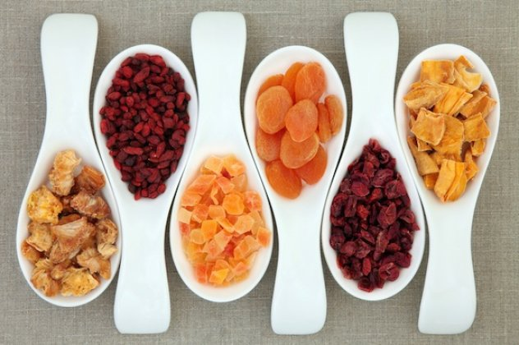
3. Υγρασία
Ευνοεί την ανάπτυξη μικροοργανισμών και γι’ αυτό η ξήρανση αποτελεί πατροπαράδοτο τρόπο συντήρησης των τροφίμων
4. Οξυγόνο της ατμόσφαιρας
Προκαλεί οξείδωση των βιταμινών (βιταμίνη C) και βοηθά στην ανάπτυξη μικροβίων, με αποτέλεσμα την αλλοίωση του χρωματισμού των τροφών και την απόκτηση δυσάρεστης οσμής

Slide 11
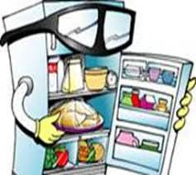
5. Θερμοκρασία
Όσο πιο χαμηλή η θερμοκρασία, τόσο περισσότερο αναλλοίωτα διατηρούνται τα τρόφιμα.
Συνήθης θερμοκρασία διατήρησης στην ψύξη: 0 – 4^{ο} C.
Υψηλή θερμοκρασία: αλλοίωση στο χρώμα, δυσάρεστες οσμές, καταστροφή βιταμινών (ριβοφλαβίνη στο γάλα) και ανάπτυξη μικροοργανισμών.
Κρέας και γάλα τα πιο ευαίσθητα τρόφιμα

Slide 12
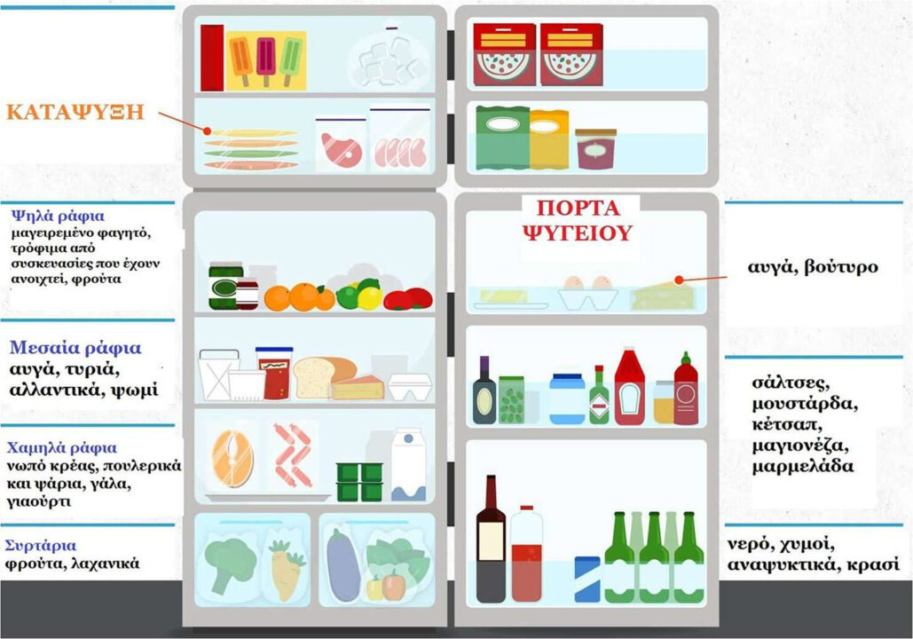

Slide 13
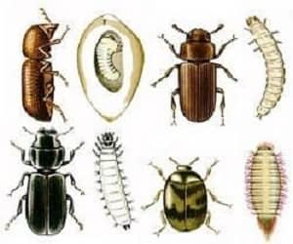
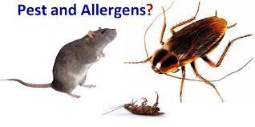
Σκόρος τροφίμων
6. Τρωκτικά και έντομα
Καταναλώνουν αποθηκευμένα τρόφιμα, τα μολύνουν και προκαλούν προβλήματα στην υγεία του ανθρώπου
Έντομα και τρωκτικά

Slide 14
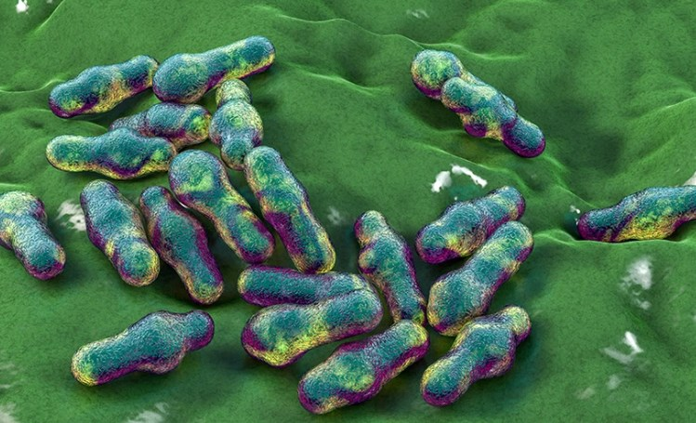
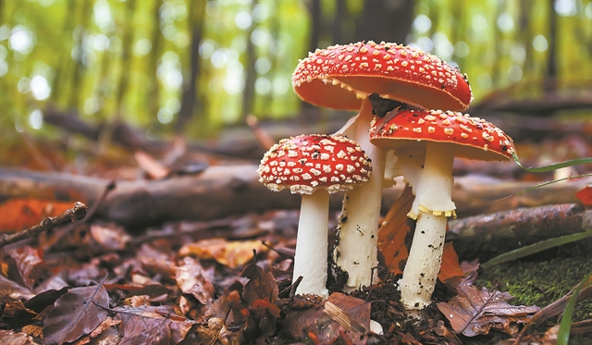
Ασθένειες που μεταδίδονται με τα τρόφιμα
Ασθένειες που έχουν ως αιτία διάφορους μικροοργανισμούς και τις τοξίνες τους
Αλλοιώνουν τη σύσταση των τροφίμων και προκαλούν λοιμώξεις (σταφυλόκοκκος, κλωστηρίδιο της αλλαντίασης κλπ)
Κλωστηρίδιο αλλαντίασης
2. Ασθένειες που οφείλονται σε δηλητηριώδεις ουσίες που υπάρχουν στα ίδια τα τρόφιμα
Π.χ. δηλητηριάσεις με ορισμένα είδη μανιταριών

Slide 15
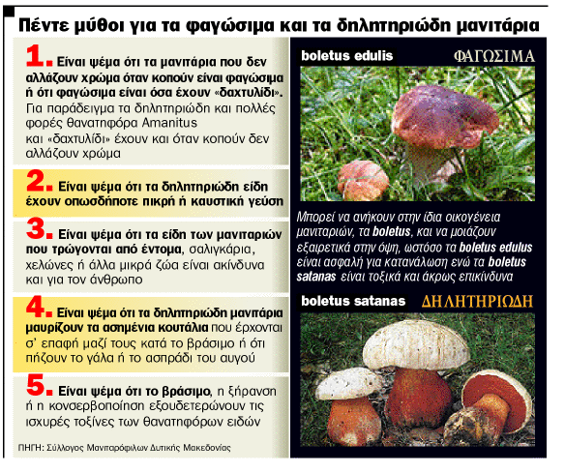

Slide 16
Υγειονομικά μέτρα προστασίας τροφίμων
1. Οι ασχολούμενοι με τα τρόφιμα να είναι υγιείς και να τηρούν τα μέτρα υγιεινής
2. Ασφαλής παραγωγή τροφίμων (ζωοτροφές, σφάγια, ψάρια, άλευρα λαχανικά, γαλακτοκομικά προϊόντα). Απαλλαγμένα από μικροοργανισμούς, να μην είναι σάπια, μουχλιασμένα και αλλοιωμένα.
3. Σωστή συντήρηση και διατήρηση των τροφίμων με απλή ψύξη, κατάψυξη, παστερίωση, αποστείρωση, ξήρανση, ακτινοβολία, ανάλογα με τη φύση των τροφίμων
4. Κατάλληλοι χώροι αποθήκευσης των τροφίμων
5. Σχολαστική καθαριότητα στις επιφάνειες εργασίας, στα σκεύη, στις πετσέτες και στους χώρους εργασίας
6. Προστασία τροφίμων από έντομα, τρωκτικά και άλλα ζώα
7. Τα απορρίμματα να φυλάσσονται σε κάδους με σκέπαστρο και έξω από τους χώρους εργασίας.

Slide 17
Οι 10 χρυσοί κανόνες του Π.Ο.Υ. για την ασφαλή προετοιμασία των τροφίμων
1. Επιλέξτε τρόφιμα που έχουν ασφαλή προετοιμασία (π.χ. αγοράστε παστεριωμένο γάλα αντί για νωπό)
2. Μαγειρέψτε καλά τα τρόφιμα (ιδιαίτερα κοτόπουλα, ερυθρά κρέατα και γάλα). Υπάρχει περίπτωση να είναι μολυσμένα με μικροοργανισμούς που προκαλούν λοιμώξεις
3. Καταναλώστε τα μαγειρεμένα τρόφιμα άμεσα (4 – 5 ώρες εκτός ψυγείου)
4. Διατηρείστε τα μαγειρεμένα τρόφιμα σωστά. (Το φαγητό να συντηρείτε σε θερμοκρασία μεγαλύτερη από 60^{ο} C ή μικρότερη των 10^{ο} C)
5. Αναθερμάνετε τα μαγειρεμένα τρόφιμα αποτελεσματικά (Όλα τα μέρη του τροφίμου θα πρέπει να θερμανθούν τουλάχιστον στους 70^{ο} C)

Slide 18
Οι 10 χρυσοί κανόνες του Π.Ο.Υ. για την ασφαλή προετοιμασία των τροφίμων
6. Αποφύγετε την επαφή ωμών τροφίμων με μαγειρεμένα. Τα μαγειρεμένα τρόφιμα μπορεί να μολυνθούν (πχ όταν το ωμό κοτόπουλο προετοιμάζεται στην ίδια σανίδα και με το ίδιο μαχαίρι που κόβεται το ψημένο, τότε το ψημένο μολύνεται από τους μικροοργανισμούς που υπάρχουν στο ωμό κοτόπουλο)
7. Πλένετε συχνά και καλά τα χέρια σας. Μην ξεχνάτε ότι τα κατοικίδια ζώα (σκύλοι, γάτε, πτηνά κλπ) έχουν επικίνδυνα μικρόβια, τα οποία μπορούν μέσω των χεριών να περάσουν στα τρόφιμα
8. Διατηρείτε καθαρές όλες τις επιφάνειες της κουζίνας
9. Προστατέψτε τα τρόφιμα από έντομα, τρωκτικά και άλλα ζώα. Τα ζώα συχνά είναι φορείς παθογόνων μικροοργανισμών, οι οποίοι προκαλούν τροφικές δηλητηριάσεις
10. Χρησιμοποιείστε κατάλληλο νερό και, αν έχετε την οποιαδήποτε αμφιβολία, βράστε το προτού το χρησιμοποιήσετε

